Slide 1

巿場長期只有上漲
Clubhouse 輕鬆 聊 投資
CLEC 投資理財頻道
2025
年1月4日

Slide 2
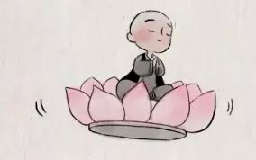
`
市場震盪於我無關！
國際局勢與我無關！
市場分析與我無關！
財務報表與我無關！
經濟局勢與我無關！
所有一切與我無關！
無視市場聲色起浮！
安
心

Slide 3
免責宣告
自2023年7月起，我們已開始註銷「CLEC 教育學院」公司登記與非營利組織程序，並將所有名稱更改為「CLEC 投資理財頻道」，原為「CLEC 投資理財教育學院」。還是會用CLEC ，提醒大家，除非為James Chen本人，否則與我們無關，請勿受騙。
我們影片及相關內容僅供教育目的，無營利行為。我們沒有任何討論群組或社团，如果有人邀请您加入，請小心詐騙。
我們近二十多年來一直致力於義務教學，從未從中獲利。請勿相信任何收費的投資建議。雖然YouTube影片可能出現廣告，但這不是我們所能控制，也不會從中獲利。
我們提供的所有資訊僅為個人經驗分享，並非專業投資顧問（Certified Financial Advisor/Planner）建議。投資決策應基於個人研究，不應僅依賴影片內容。
投資風險高，可能導致重大損失。如果您無法承受短期內超過10%的虧損或幾年內超過20%的下跌， 則建議不要投資。請注意自己的現金流安全，並充分理解我們的投資哲學後再行動。投資需謹慎， 所有決策均需自行負責。

Slide 4
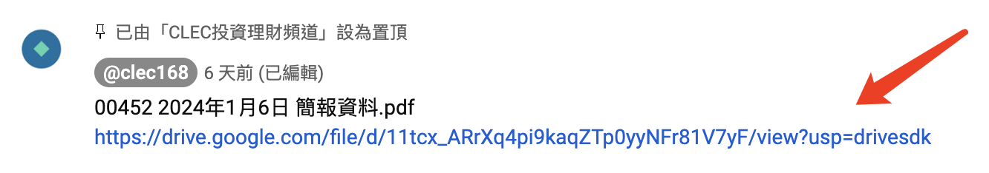
YouTube留言區有我的置頂留言，提供講義下載和相關連結資訊。

Slide 5
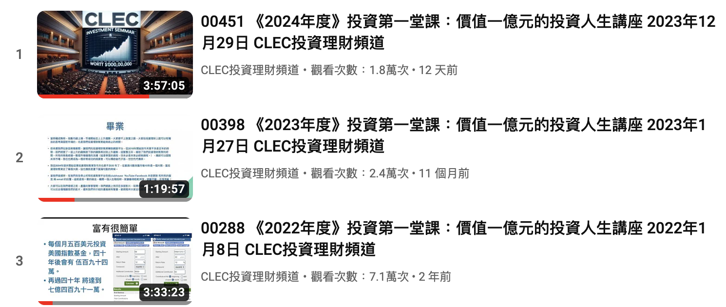
新朋友請先看我們頻道以下影片：

Slide 6
不學習就盲目投資是危險的。
觀看我們的影片並提出具體問題，包含：
影片編號和問題出現的時間點。
看過影片後提問是最有效的學習方法。

Slide 7
CLEC沒有討論群組，我們沒有授權任何人做任何事。
我們無法知道任何群的成員組成與目的，容易遭有心人士混入。

Slide 8
我們推薦的投資主要是納斯達克100指數基金QQQ及各國相應發行的當地ETF。
不要全信理財專員的建議，包括Charles Schwab financial consultant。他們可以協助開戶，但不建議完全採納他們所提的ETF或其他理財產品。
長期來看，納斯達克100指數基金和S&P 500指數基金是表現最佳的投資。除此之外的個股、基金和理財產品，通常不利於投資成功，應予以避免。

Slide 9
我們建議100%投資納斯達克100指數基金。
在美國：建議購買QQQ或資金較少的情況下購買QQQM，現金則可投資Money market SWVXX或短期票券BIL、SGOV。
台灣投資者：推薦富邦NASDAQ 00662，現金則投資中國信託美國政府0至1年期債券ETF基金〈00864B.TW〉。
中國投資者：建議投資513100/513300/160213/159941/161130/159660。
香港投資者：可選擇HKD 3086、USD 9086、ETF 2834（港元）/9834（美元）。
加拿大投資者：建議換成美金直接買QQQ，或加幣投資QQC.TO/ETF (HXQ.TO)。
澳洲投資者：推薦購買NDQ。
英國投資者：建議投資iShares VII Public Limited Company - iShares NASDAQ 100 UCITS ETF (CNDX.L)美金計價；歐洲則推薦EQQQ、CSPX.L。
巴西：近期推出的納斯達克指數基金為NASD11。
日本投資者：可選擇2568/1545/2631。
馬來西亞和新加坡公民：可透過輝立證券poems cash plus交易賬戶購買美國QQQ。
韓國：推薦的QQQ ETF有368590.KS/133690.KS/367380.KS。

Slide 10
世界最佳美國那斯達克100指數投資.docx
https://docs.google.com/file/d/1RMnRsR82hQGj9T7dTZqs5A9q_p4lmbwa/edit?usp=docslist_api&filetype=msword

Slide 11
從2018年起，我們在YouTube上保留了所有影片，供大家按時間順序學習投資。
影片內容反映了當時市場狀況和正確的投資決策，但隨時間變化，某些策略可能不再適用，這些都是寶貴的學習資源。
觀看者應結合當時市場情況來思考影片內容，並培養自己的思考和判斷能力。
我們早期的投資建議包括某些個股和一般基金，雖然當時是良好的投資選擇，但合適的投資標的也需考量個人的風險承受能力和投資策略。

Slide 12
投資者永遠極度樂觀！
投資者永遠迎向陽光！
市場終將上漲！
投資需要忍耐！
財富值得等待！

Slide 13
訂閱、留言、按👍、轉發分享
Apple Podcast 記得給五顆 ⭐️
訂閱才能收到市場即時訊息

Slide 14
市場
永遠持續上漲
只漲不跌

Slide 15
新西兰这里如果你买的是外国股票，就算是一直持有每年也是需要会计师做账，对涨幅部分需要交税。对于我的收入要交33-39%的税。但够买新西兰股票，长期持有不买卖的话就不需要担心缴税问题。所以最后选择了新西兰本地的smart公司的股票，它主要追踪的是Vanguard 的股票。我觉得我现在开始投资，有点晚，但也是刚刚看到老师的视频，接受到这样的投资方法，觉得很适合我，而且是可行的，但收益的应该是我的小孩子了，她们20年后可以用我滚的雪球去银行借贷出资金来生活。只是由于对股票刚刚开始，而且新西兰的选择太少，所以想和老师再确认一下。感谢老师的时间。谢谢
以下老師回覆：
感謝你的資訊。這對居住在新西蘭的朋友很重要。
我看了一下這基金績效還真的不錯。
我也會介紹住在紐西蘭的朋友。
你如果有在紐西蘭可以做質押的資訊可以提供給我們。
Smart US Large Growth ETF (USG.NZ) Stock Price, News, Quote & History - Yahoo Finance
https://finance.yahoo.com/quote/USG.NZ/

Slide 16
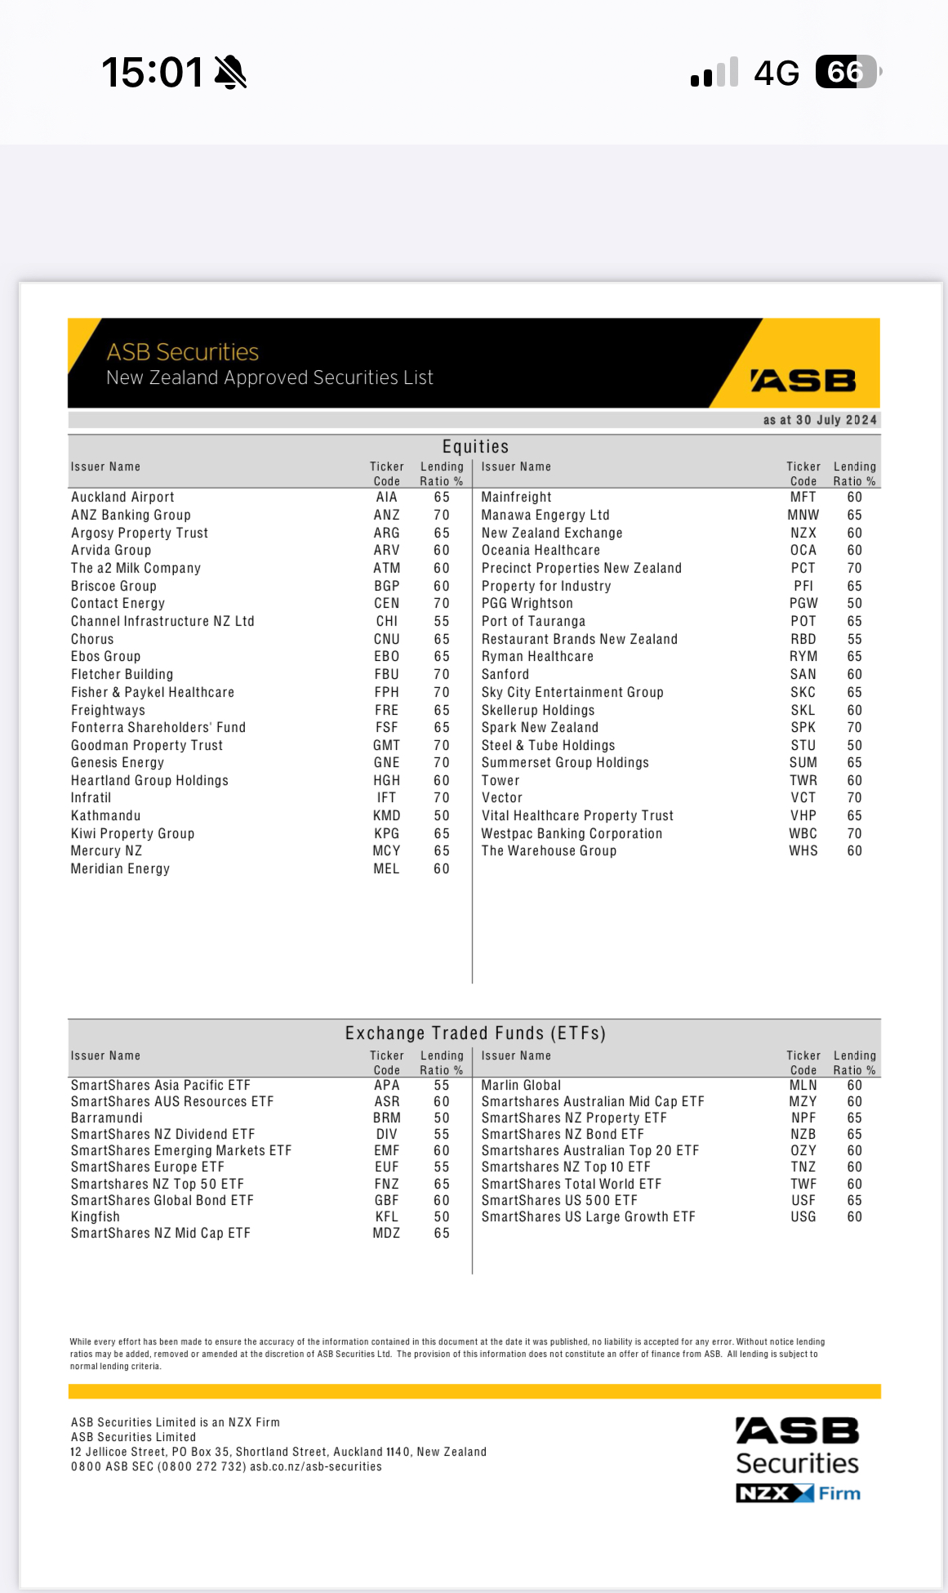

Slide 17
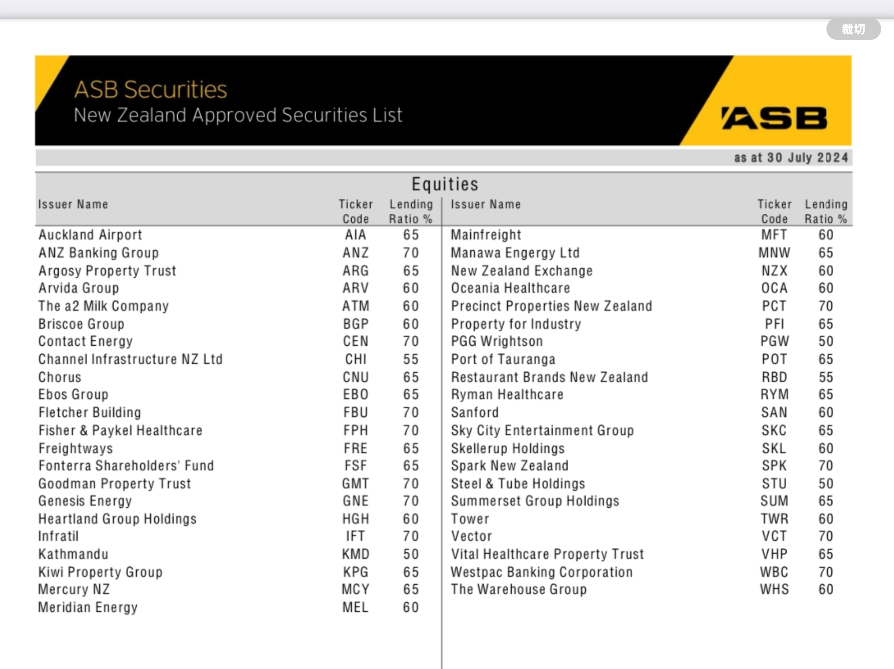

Slide 18
我們鼓勵大家消費，但是記得我鼓勵的是精神上的消費。
何謂精神上的消費？經過時間不遺留任何物質，而只剩下回憶，這就是相對精神上的消費。
如果你因為等公車需要花費40分鐘才到達你的目的地，而你坐計程車車只要10分鐘就可以到達你的目的地，以上兩者何為是精神消費，你會選擇哪一種？
其實這沒有定論，完全由心而定，你感到舒服愉快，不焦慮就是最好的選擇。

Slide 19
減法生活的核心理念
減少物質依賴：不要追求過度的物質滿足，避免購買無意義或過多的商品，以防止被消費文化所綁架。
專注必要需求：將注意力放在生活的基本需求，例如健康的飲食、舒適的居住環境和高品質的人際關係，而非奢侈的物質享受。

Slide 20
消費問題的觀察與對策
反思消費習慣：
現代社會許多人因過度消費而陷入不必要的經濟壓力與心理焦慮。例如，購買昂貴的電子產品或過度裝飾居家空間，其實未必能帶來真正的快樂。
避免「過度消費陷阱」：
「少即是多」，購物時應該評估物品的實際用途與價值，避免衝動購物或跟風消費。

Slide 21
減法生活帶來的益處
年輕人 經濟上的自由：減少不必要的消費支出，可以累積更多的財富，增加財務的靈活性與穩定性。
心理上的放鬆：物品越少，生活越簡單，可以減少雜物帶來的壓力和焦慮感。不要將家裡變倉庫。
專注於重要事物：減法生活讓人更能專注於健康、人際關係、興趣愛好等真正重要的事物，提升生活幸福感。
透過減法生活的實踐，我們可以更理性地面對消費文化，找到自己的生活平衡點，並為老後生活的安穩與快樂做好準備。（任何人、事、物，先確定是不是可以不要。而不是想要。）

Slide 22
我們生命中需要連結，在黑暗的宇宙中關係的連結是一盞燈，透過養育子女學習人生這是一個多麼寶貴的經驗和快樂的事。上天賦予我們這個能力，可以學習經歷這樣一個養育子女的學習過程，是一個難得的經驗與權利。如果你可以盡量不要放棄。

Slide 23
看到您的回信。
您回訊説：「所以如果你要聽我的建議，就將你手上所有的股票都賣出（用市價賣出）轉買 00662。」，這是指不管我現在在台灣股市已經被套牢十八萬多台幣的所有20檔零股股票，包括台積電、聯發科、廣達、新應材、鴻海、力積電、華通、華碩、湧德、亞光、中信金、華城、雲豹能源和富邦未來車、元大20年美債、0050、0056、006208等等 ETF和台塑股票（86元買了兩張後不久就開始跌⬇️至四十幾塊）嗎？ 我這輩子還是第一次賠這麼多辛苦賺來的錢耶！
請您跟我確認我理解您的文字建議就是不管賺多少和賠多少都全部以台灣股市目前的市價賣出，然後等錢入帳了之後再用市價買進00662指數基金，是嗎？

Slide 24
我這幾個月才開始在美國股市買了：AMD, NVDA, TSM, OKLO, KO, VST, WOLF.
ETF: GLD,SPY, SPYD, NLR, VTI, VT.
Mutual Funds: SWPPX 1 share
股數最多股數是9 shares, 最低是1 share,我資金不足也不敢多買，只是試試一股看看有沒有漲勢📈⋯⋯您的意思是包括美國股市這幾個月才剛買進的所有個股、基金和mutual funds都要用市價賣掉嗎？（所有股票昨天幾乎全漲，今天就幾乎全數下跌⋯⋯只有幾家我有買的漲了。）等進帳後再下單，用市價買進QQQ(現在進場買其股價是不是太高了呢？）

Slide 25
當你有一籃子的水果裡面有大部分都爛掉了，而且有些已經出水發臭了，就算裡面有幾個好的，但你完全無知，那一個是好的，結果為一顆蘋果再留著這一籃的爛水果繼續發臭，還是你想整籃會水果全部一次全倒掉，換成一籃子完全是新的而且永遠不會壞的水果呢？
當你搭電梯，你搭的那個電梯竟然壞掉了，你會做什麼處置。你會繼續留在那個電梯裡等電梯自己變好嗎，還是你會換一台確定是好的電梯。
你不要去買美國的股票，你沒有能力投資個股，你買到的個股無論多好最後都會發臭。你無法分辨什麼水果是好是壞。你到水果攤當然都買到爛蘋果，臭的水果或者是已經快過期的食品，所以你不要再去買個股。承認自己無知才是有智慧。

Slide 26
你在台灣你就直接投資00662，你在台灣投資股票都已經不行了，虧損累累，你還跨洋到美國來，這是自不量力。
你有兩個做法，一就是全部賣掉換回台幣全部投資00662，長期抱著10年20年，如果你做不到，那你現在應該立即賣掉所有股票資產一股不留，放在你的定存。永遠離開市場，不然你的下場只有破產一途。

Slide 27
你不需要在台灣借信貸，你應該將ROTH IRA 投資QLD 提高Beta 1.2 這樣也相當於是借錢。
這樣你的投資資產就是Beta 1.2 。相當你借了 220萬的台幣投資。
先將資產做beta 1.2，再考慮信貸或房貸。免錢的先做。

Slide 28
很多機會主義者，不看書，不看我們頻道影片，不學習，只想求快解，只想我直接給個答案就好，速食解答，這是最危險，也是最機巧，更是最危險的人生態度。

Slide 29
灣區最好的區，如果你現在賣掉 500萬美金房子 ，投資 40年 會變成十億。 還免掉四十年的房屋稅、修繕費 等等。
這四十年 租一樣的房子，借錢租這一樣的房子，利息5%，一個月 租金一萬五千萬美金，四十年含利息 欠兩千兩百萬。
這五百萬的房最多 漲到一億。
四十年後你有十億 ，不只可以買回一億的新房還可以還四十年租屋費用兩千兩百萬欠款，還剩 八億七千八百萬。

Slide 30
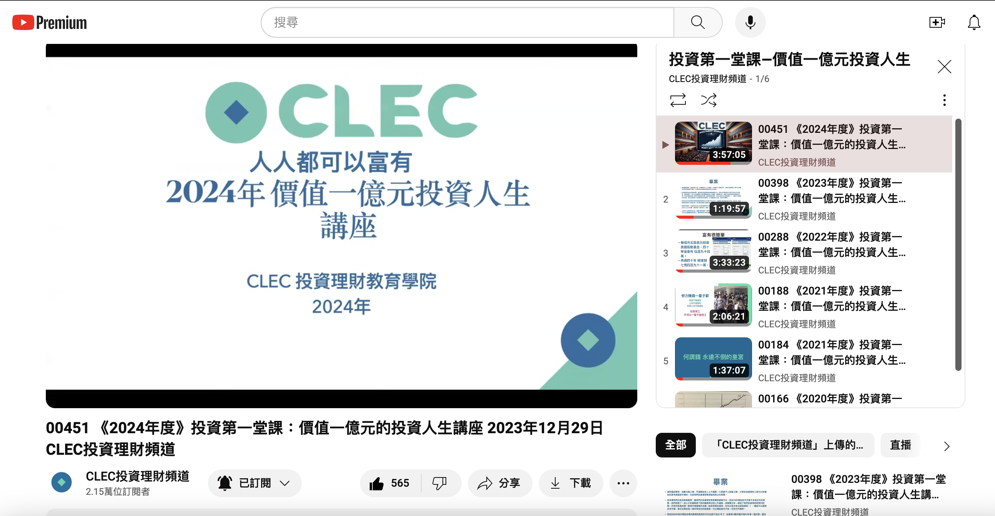
CLEC 投資理財教育學院
00451 《2024年度》投資第一堂課：價值一億元的投資人生講座 2023年12月29日 CLEC投資理財頻道
https://youtu.be/4FMjmyBpTzw

Slide 31
市場天天都上漲
很美好、很快樂
🍂🌷🌹🌸🌼🌺🌻
🌞💫✨🌟🌈🌈❤️

Slide 32
我們在 YouTube 留言區有置頂留言，可以下載講義，和其他相關連接資訊。
或寫email 給我
chenismoney@gmail.com
clec.hq.director@gmail.com

